Slide 1
Этап №5 · Защита дипломного проекта · GPT Engineer
AgenCurent
Нейро-аналитик конкурентов
Dellin · ПЭК · Baikal

Slide 2
1. Задача
Что именно решает проект
Бизнес-задача: помочь сотруднику Dellin быстро понять, как выглядит цена компании против ПЭК и Baikal на конкретном маршруте.
Подробно задача включает:
• Собрать сопоставимые цены трёх перевозчиков
• Зафиксировать правило: только транспорт базы, тариф Стандарт, без упаковки/страховки/документов; пилот — 1 м³, 1 кг, 1 место.
• Линии сравнения: ПЭК = Автоперевозка; Dellin/Baikal = Межтерминальная перевозка.
• Получить LIVE-цену «сейчас» и сравнить с историей снимков
• Выдать понятный вывод и рекомендацию по Dellin.

Slide 3
2. Инструменты
Стек и библиотеки
LLM / агент
OpenAI Chat Completions function calling (tools) gpt-4o-mini
Backend
Python 3.12 FastAPI + Uvicorn Pydantic, python-dotenv
Данные
SQLite (quotes, chat) append-only история source=collect|live
Интеграции
requests → API ПЭК API Baikal Dellin: локальный справочник
Frontend
HTML/CSS/JS Markdown (marked) nginx
Доставка
Docker Compose backend :8000 UI :3000

Slide 4
3. Алгоритм
Как работает нейро-сотрудник
1
Запрос пользователя
В чате: маршрут, например «СПб → Москва». Приветствия обрабатываются без tools.
2
LIVE-пересчёт (tools)
Агент вызывает calculate_dellin / calculate_pek / calculate_baikal. Из cost_breakdown берётся только линия транспорта базы.
3
Сохранение истории
Успешный LIVE → INSERT в quotes (source=live, collected_at). Пакетный сбор — source=collect.
4
Загрузка истории
Tool load_quotes_from_db читает прошлые снимки для того же маршрута.
5
Ответ LLM
Сравнение LIVE vs история + рекомендация по Dellin в Markdown (шаги, таблица, вывод).

Slide 5
4. Входные данные
Откуда берутся тарифы
Dellin — dellin.ru (официальный калькулятор)
Локальный справочник resources.py — без scraping сайта (требование проекта)
ПЭК — pecom.ru → API калькулятора
HTTP-запрос; цена линии «Автоперевозка»
Baikal — baikalsr.ru → request.baikalsr.ru
HTTP + CSRF; цена «Межтерминальная перевозка»
Пользователь — Веб-чат AgenCurent
Маршрут и вопрос на русском → запуск алгоритма

Slide 6
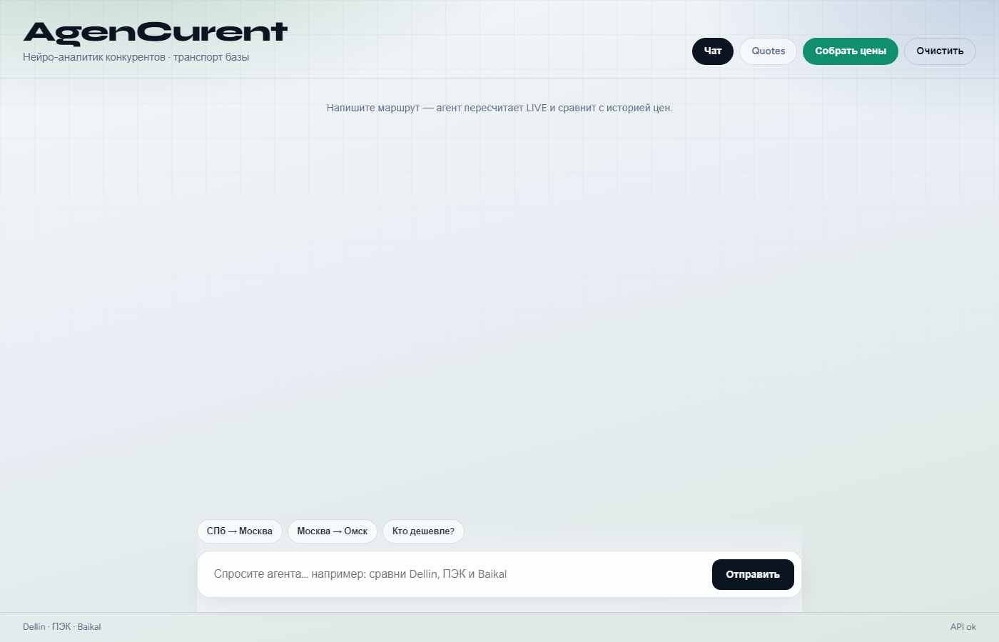
5. Интерфейс
Что видит конечный пользователь
Веб-чат AgenCurent
Пользователь пишет маршрут или жмёт подсказку «СПб → Москва».
Кнопки: Собрать цены · Quotes · Очистить

Slide 7
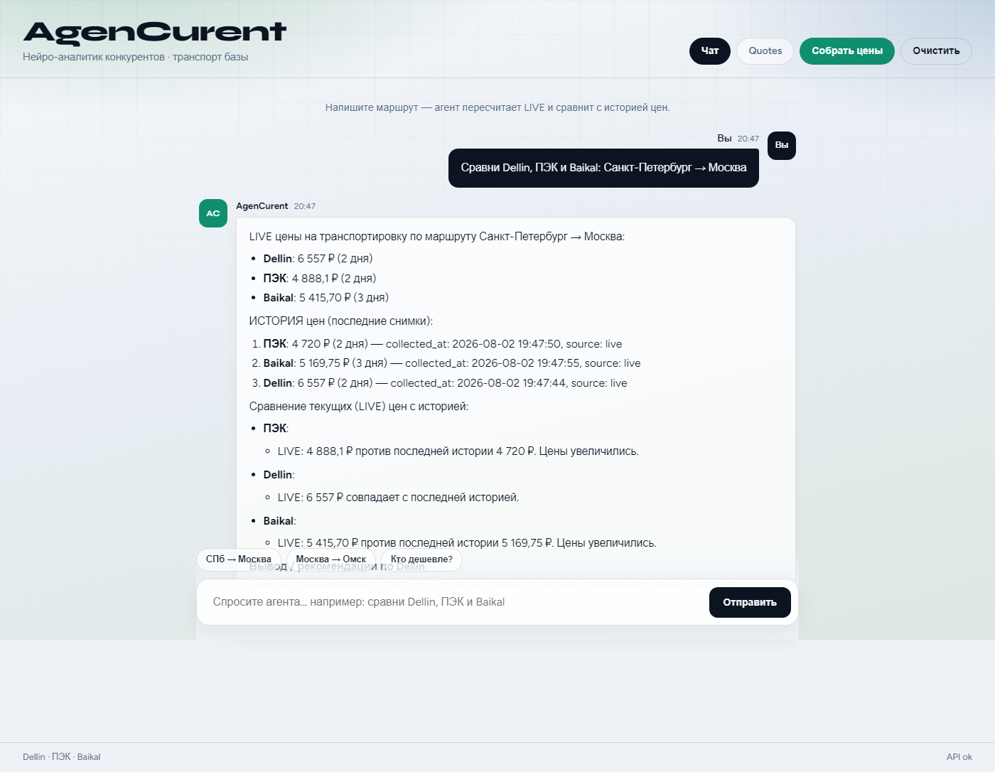
6. Результат приложения
Ответ LLM: LIVE + история + вывод
Пользователь получает:
• LIVE-цены трёх перевозчиков
• Сроки доставки
• Таблицу истории (collect/live)
• Рекомендацию по Dellin
Пример СПб → Москва:
Dellin 6 557 ₽ / 2 дн.
ПЭК ~4 888 ₽ / 2 дн.
Baikal ~5 416 ₽ / 3 дн.
Польза: за минуты — готовое сравнение вместо ручного обхода сайтов.

Slide 8
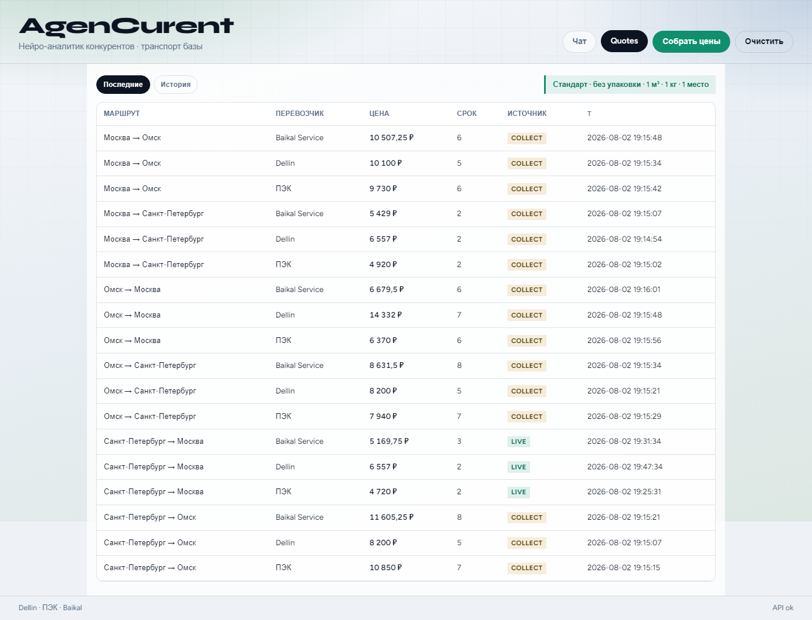
7. История цен
Таблица Quotes — польза для аналитики
Вкладка Quotes показывает:
• маршрут и перевозчика
• цену и срок
• источник: COLLECT или LIVE
• время снимка t (collected_at)
Можно смотреть «последние» или полную историю — видно, менялась ли цена.

Slide 9
8. Польза
Зачем это конечному пользователю
Экономия времени
Один запрос вместо трёх сайтов и Excel
Честное сравнение
Одинаковое правило базы для всех перевозчиков
Актуальность
LIVE-пересчёт в момент вопроса
Память
История снимков — видно динамику тарифа
Понятный вывод
LLM объясняет, где Dellin сильнее/слабее
Готовый продукт
Веб-UI + Docker, не только прототип в Colab

Slide 10
Итог
Что сдано и что показано
AgenCurent — рабочий нейро-сотрудник: считает LIVE, хранит историю, показывает результат в веб-чате.
Спасибо за внимание.
Готов ответить на вопросы.

